Slide 1
Moment zapomnienia
(pozwala odwrócić uwagę od pandemii, która zawładnęła światem)
Maciej Zabłocki
Sz.P. „Przyjaciół Ziemi” nr 314

Slide 2
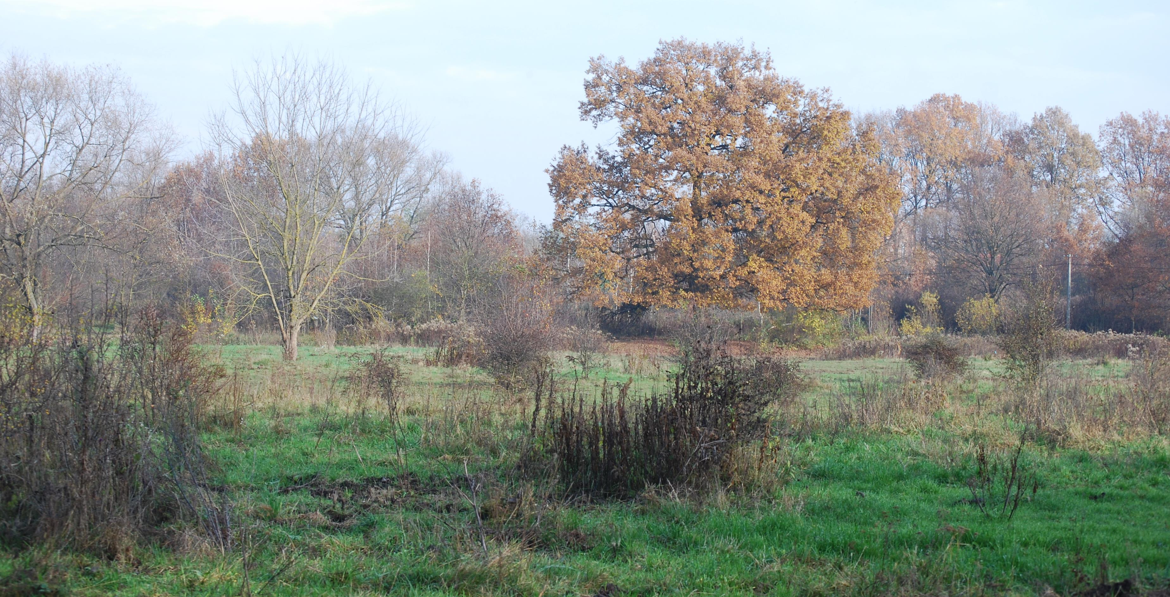
Niby zwyczajna łąka, a jednak przy bliższych obserwacjach to …

Slide 3
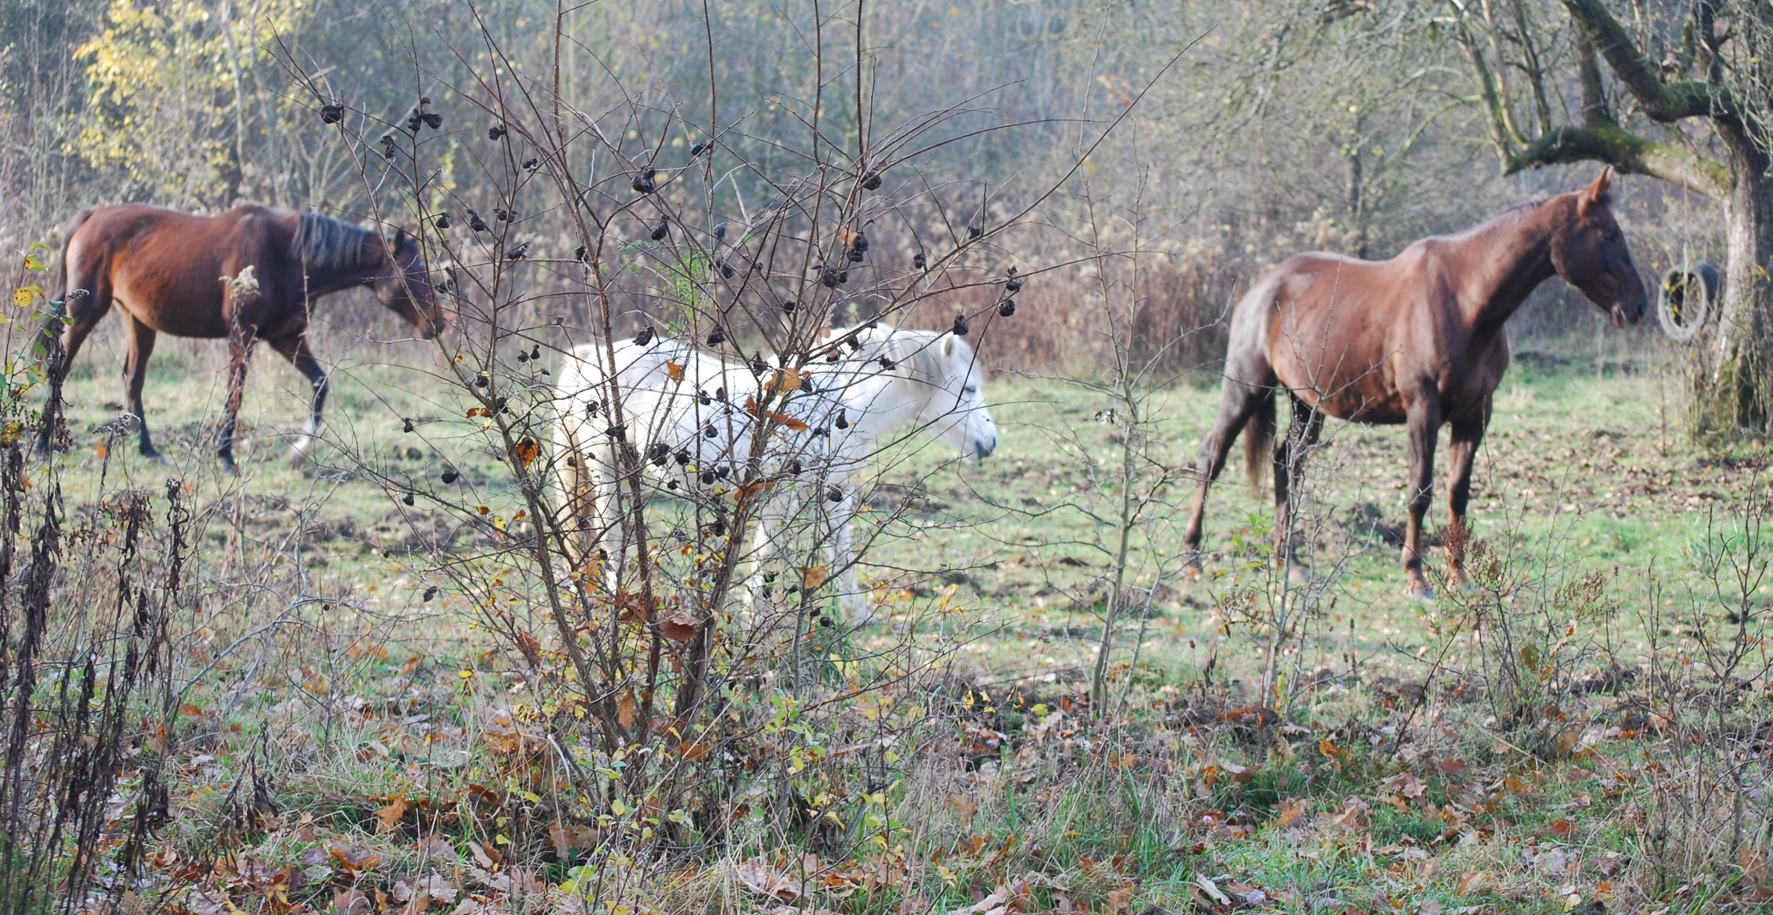
miejsce gdzie te piękne i silne zwierzęta czują się wolne i szczęśliwe.
Przestrzeń, gdzie ja mogę je podglądać i zachwycać się nimi. W przyjemny sposób spędzać czas na świeżym powietrzu zapominając o całym świecie.

Slide 4
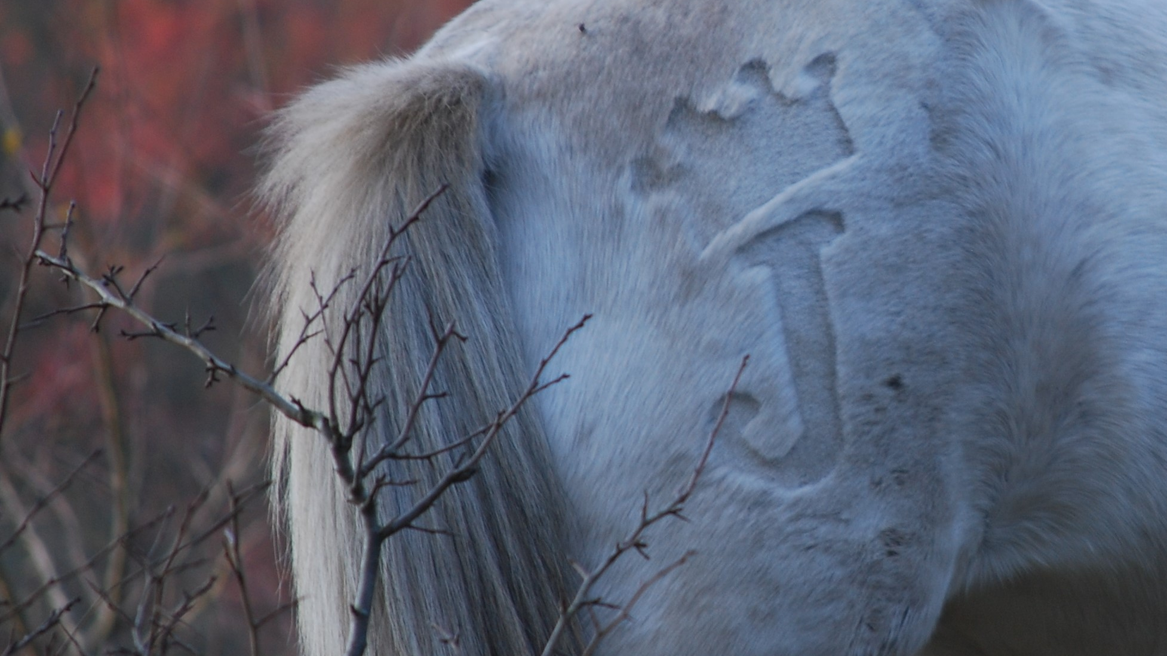
Podczas takich obserwacji można wypatrzeć ciekawe rzeczy – jak np. oryginalne znakowania na sierści konia wykonane przez ich właścicieli.

Slide 5
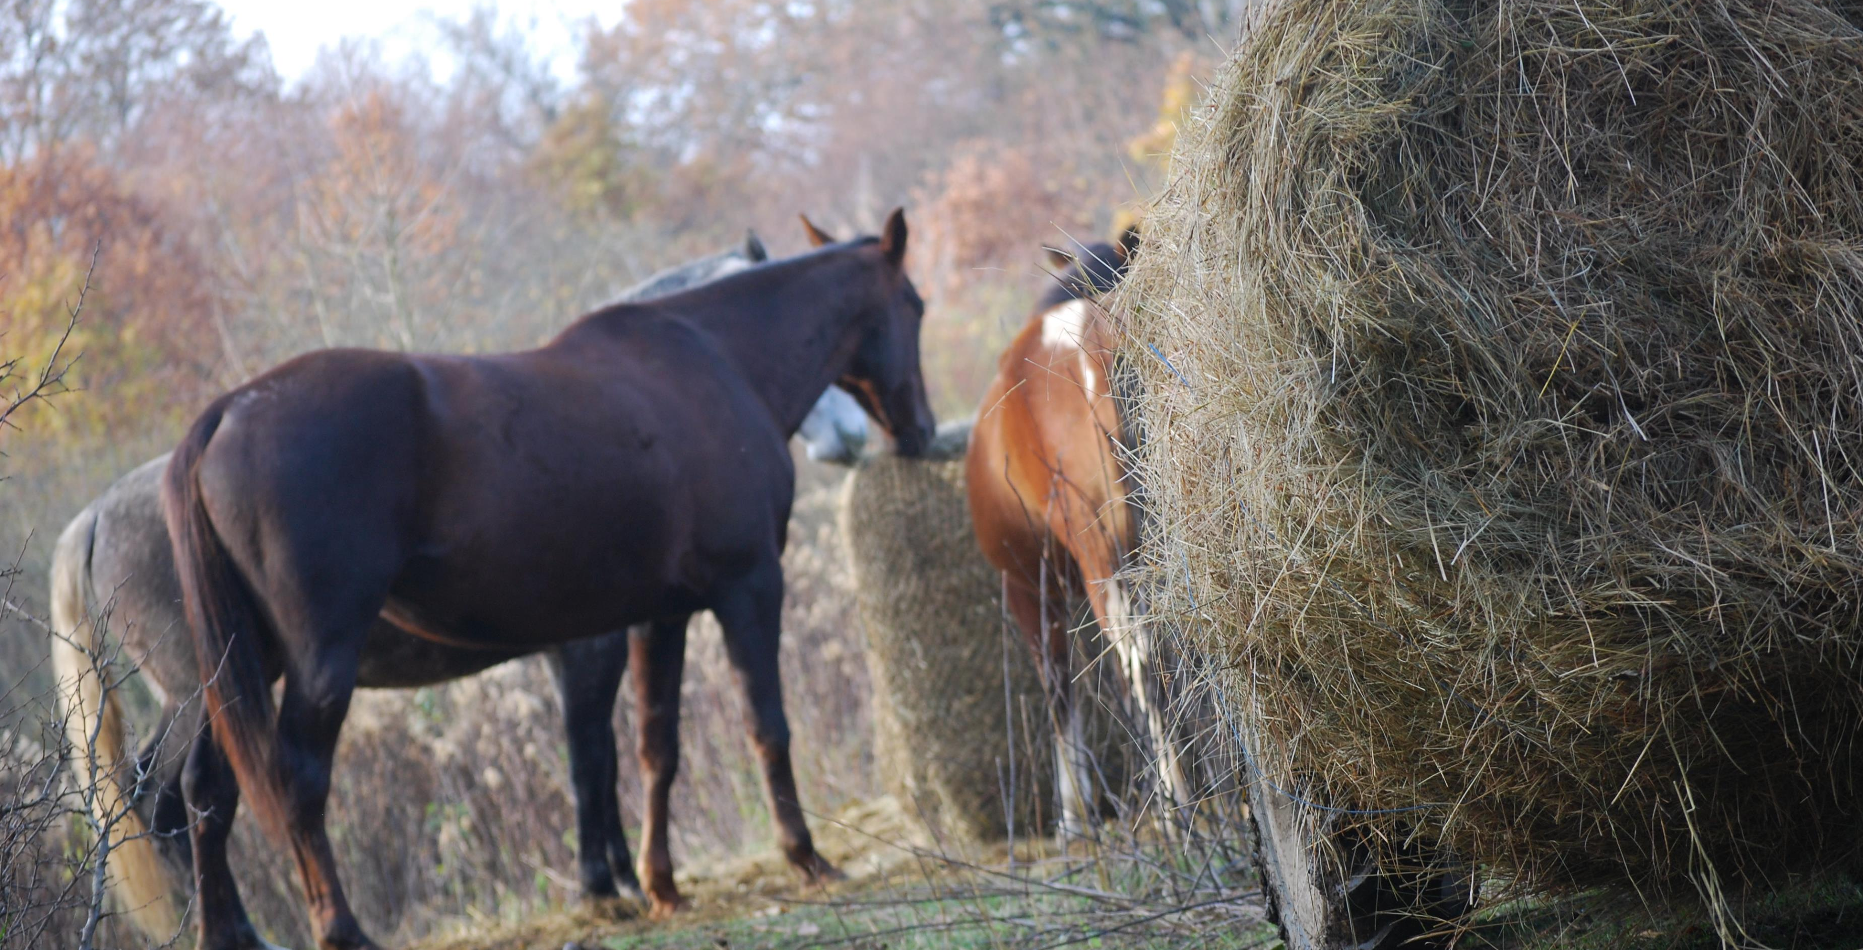
Można też podglądać ludzi przy ich pracy – jak np. Pana Przemka, który przywozi konikom sianko, żeby mogły zajadać się tym swoim smakołykiem.

Slide 6
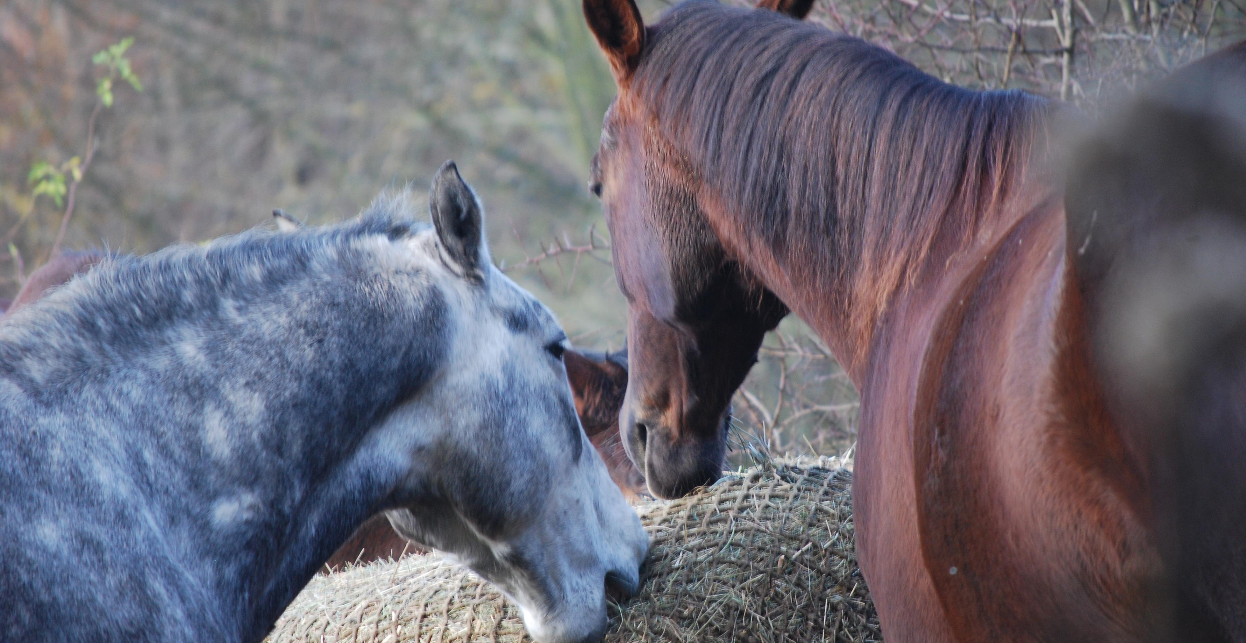
Sianko pakowane jest w specjalne siatki, żeby koniki miały zajęcie i nie nudziły się.
Trochę muszą się natrudzić, żeby je wyskubać.

Slide 7
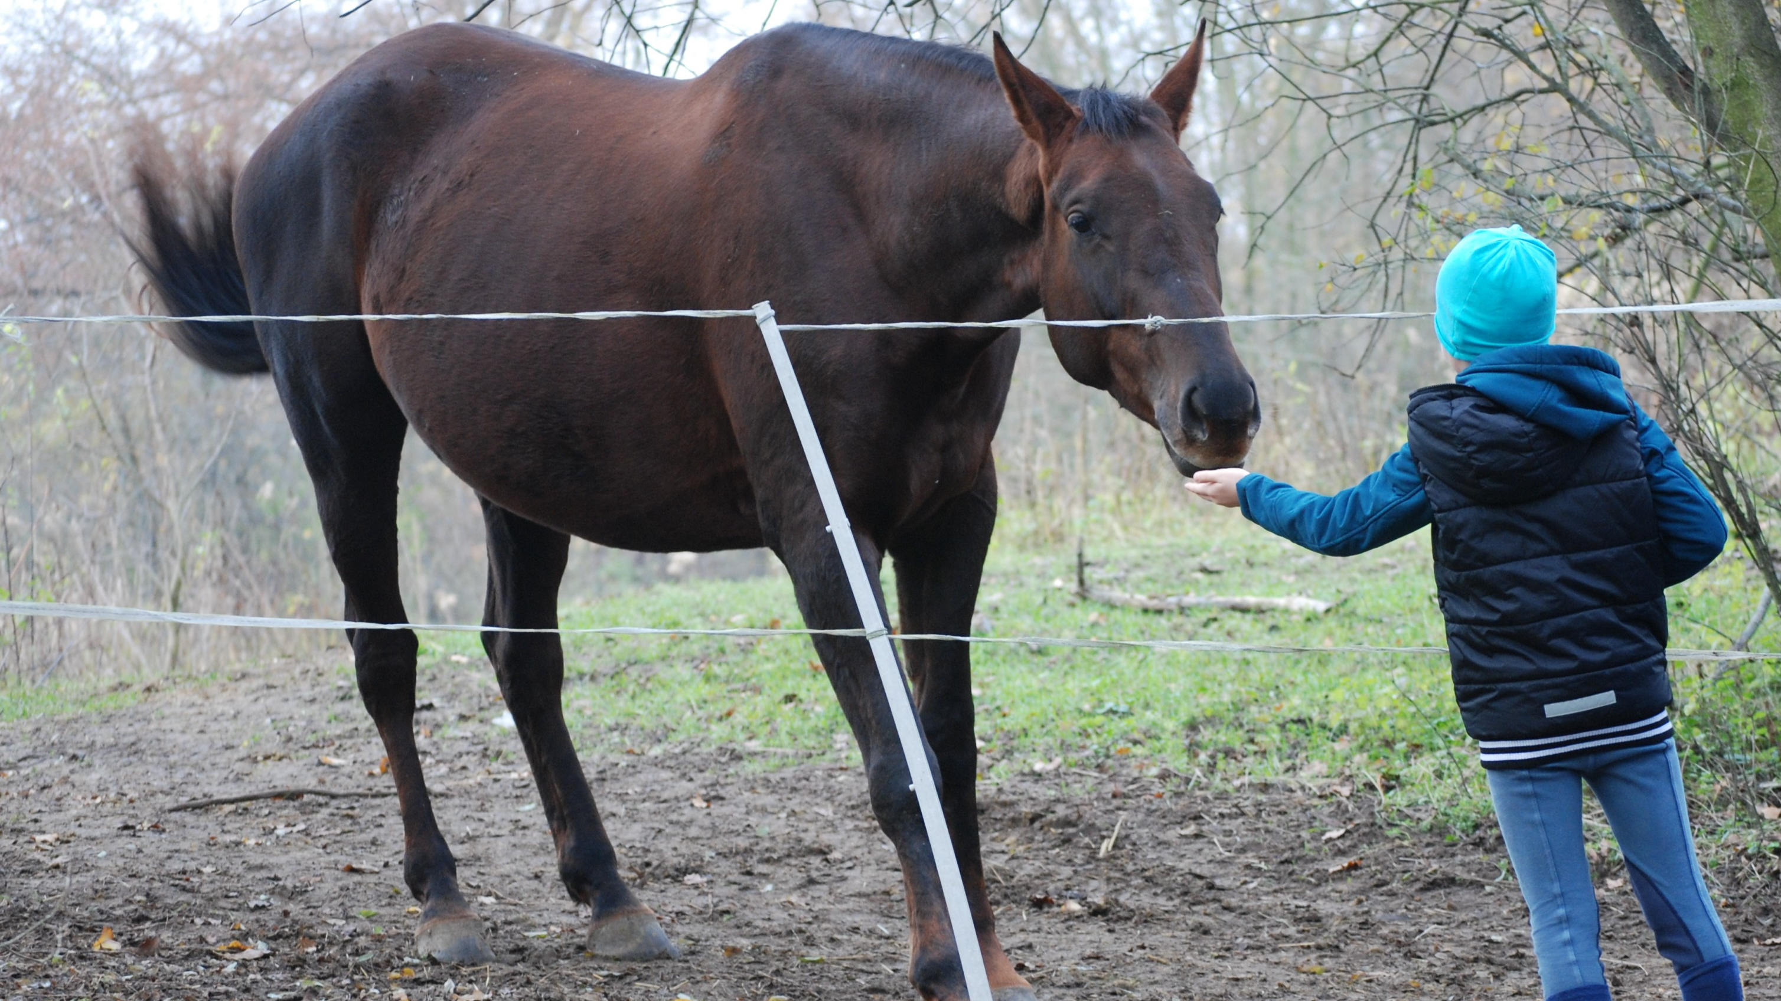
Koniki te to straszne łasuchy i nie pogardzą innymi smakołykami, które im przynoszę np. marchewką. Mogę wówczas je głaskać a czasami nawet dają się przytulić. Co pozwala pozbyć się stresów i zapomnieć o wszystkich zmartwieniach. A za smakołyki odwdzięczają się miłym treningiem ☺

Slide 8
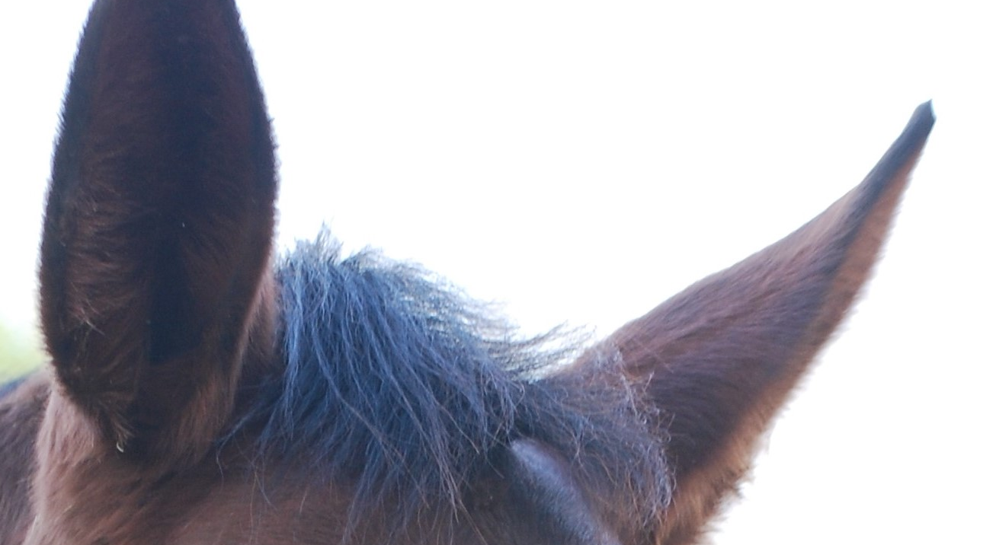
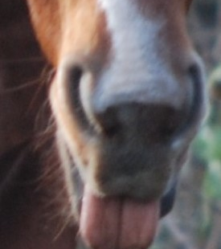
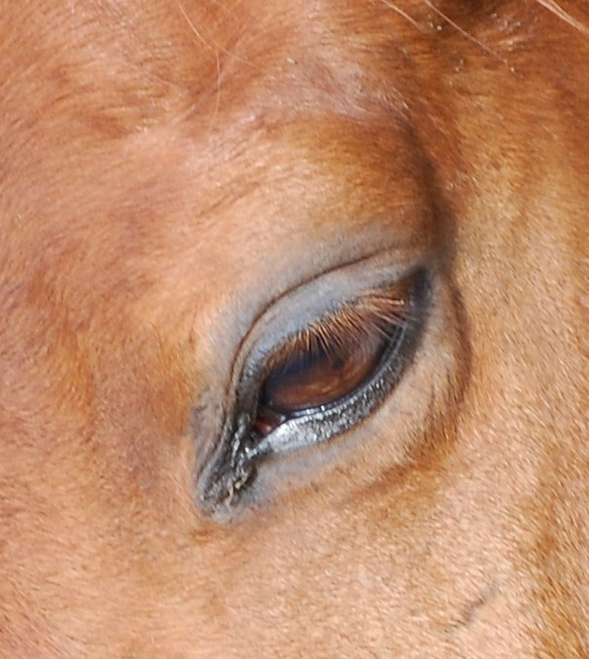
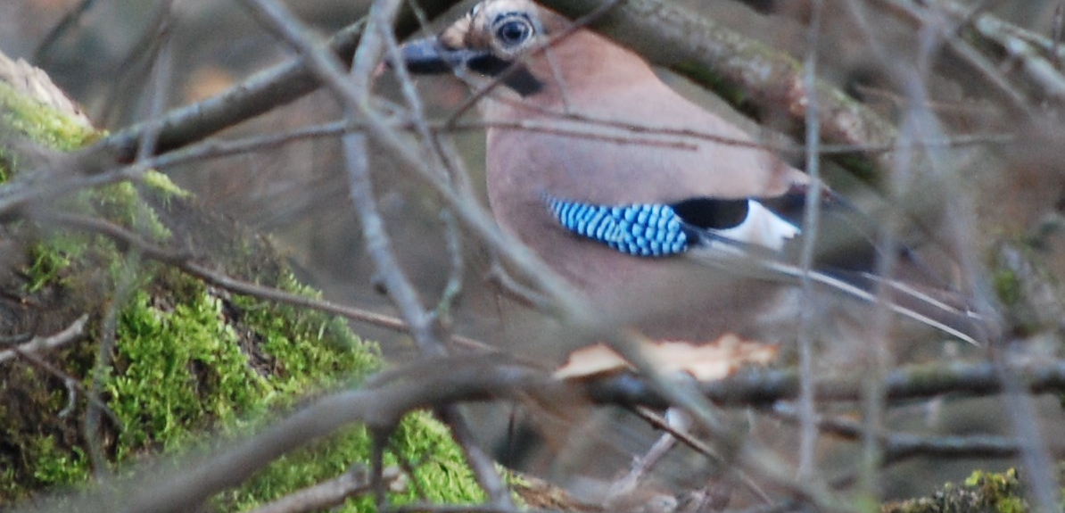
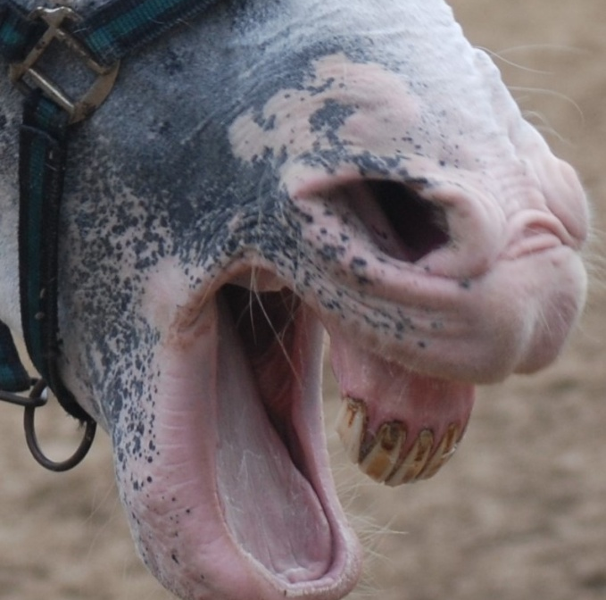
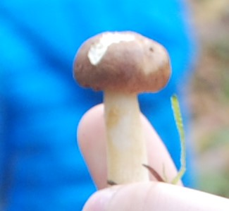
Spędzając czas z końmi można zaobserwować dużo śmiesznych zachowań tych zwierząt: śmiech, senność, nasłuchiwanie, oblizywanie się. Można również wypatrzeć piękne ptaki i zerwać podgrzybka ☺

Slide 9
Dziękujemy

